Slide 1

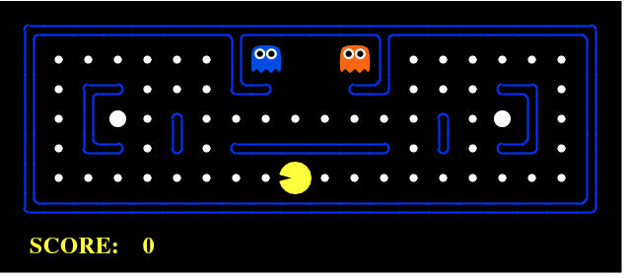

Reinforcement learning aplicado a agentes
Computação Natural
Luís Gomes (A78701), Joel Rodrigues (A79068) e Elisa Valente (A79093)
Universidade do Minho
Ano letivo 2018/2019

Slide 2

Conteúdos
Descrição do problema
Preparação do Modelo de Reinforcement Learning
Análise e Validação do Desempenho do Modelo
Otimização de Parâmetros – PSO
Resultados Obtidos
Modelo de RL em Mapas Médios
Conclusão

Slide 3

Descrição do Problema
Criar um modelo de RL capaz de aprender a jogar o jogo Pacman;
Otimizar parâmetros do modelo com recurso a Particle Swarm Optimization;

Slide 4

Preparação do Modelo de reinforcement learning
computeValueFromQValues
computeActionFromQValues
getQValue
getAction
update
Taxa de Exploração = 0.1
0.6
0.2

Slide 5
Preparação do Modelo de reinforcement learning
SARSA
vs
Q-Learning
START
START

Slide 6
Análise e Validação do Desempenho do Modelo
Teste de diferentes parâmetros (alfa, gamma e epsilon)
Número de iterações de treino (2000)
Teste das diferentes fórmulas (Q-Learning)
Teste em diferentes mapas de tamanho pequeno
Notes:
Melhores resultados com Q-Learning

Slide 7
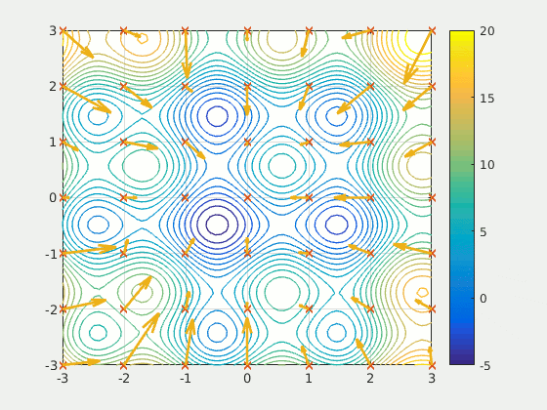
Otimização de Parâmetros do Modelo
Particle Swarm Optimization

Slide 8
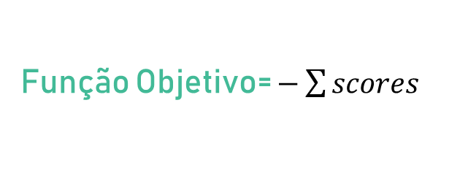
Otimização de Parâmetros do Modelo
Particle Swarm Optimization
Espaço de procura:
Learning Rate: 0.1 a 0.7
Exploration Rate: 0.0 a 0.15
Discount factor: 0.5 a 1.0
Parâmetros do PSO:
Número de partículas: 10
Número de iterações máximo: 10
Função Objetivo= $−\sum{scores}$
Notes:
Decidimos que o nosso espaço de procura ia ser definido pelo:
Learning Rate (Alpha)-> Importância dada a novas informações provenientes de uma ação. Não queremos que passem por cima do conhecimento presente.
Exploration Rate (Epsilo)-> Exploration vs Exploitation. Dar mais importância a aprender melhor a política ótima
Discount Factor (Gamma)-> Se o gama estiver mais próximo de zero, o agente tenderá a considerar apenas recompensas imediatas. Se o Gamma estiver mais próximo de um, o agente considerará recompensas futuras com maior peso, disposto a atrasar a recompensa.
E deste modo decidimos dar maior importância a recompensas futuras (ganhar o jogo/possibilidade de encontrar um fantasma)
-Reduzimos a gama de valores para diminuir o espaço de procura

Slide 9
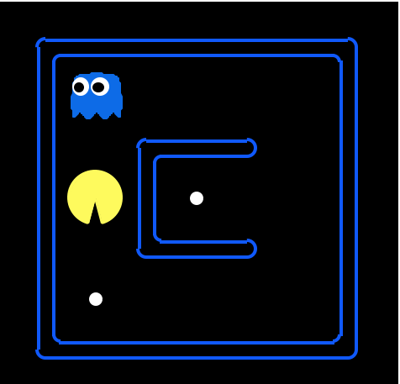
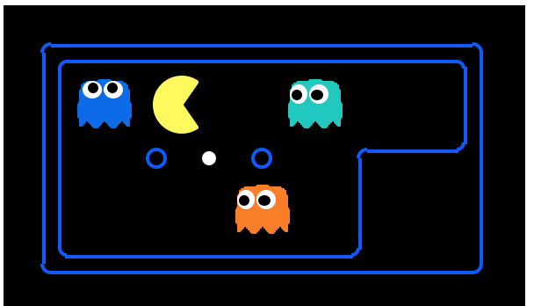
Resultados Obtidos
SmallGrid
MinimaxClassic
Alpha: 0.119
Gamma: 0.966
Epsilon: 0.049
Wins: 10/10
Alpha: 0.418
Gamma: 0.663
Epsilon: 0.042
Wins: 10/10
INSTÁVEL

Slide 10
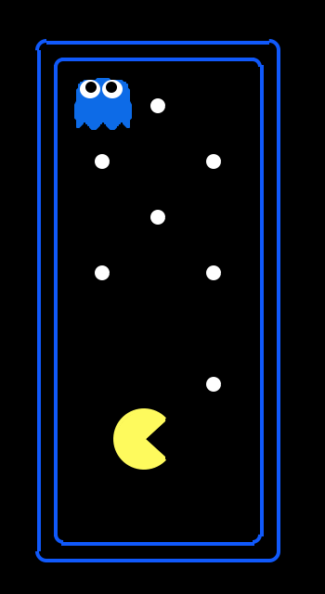
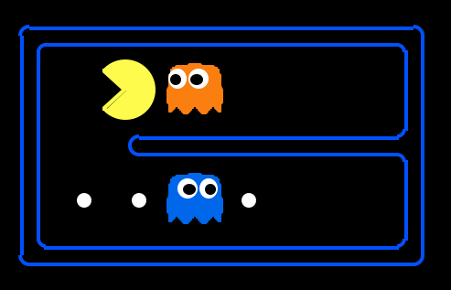
Resultados Obtidos
TestClassic
TrappedClassic
Alpha: 0.1
Gamma: 0.97
Epsilon: 0.003
Wins: 8/10
INSTÁVEL
Alpha: 0.681
Gamma: 0.583
Epsilon: 0.111
Wins: 0/10

Slide 11
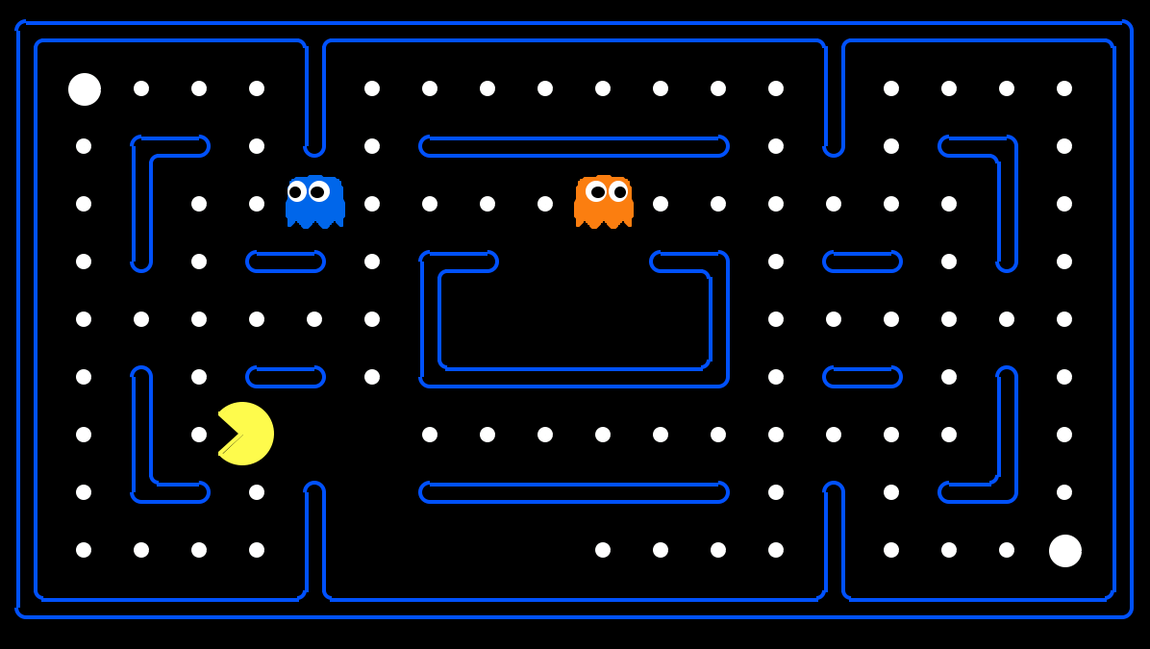
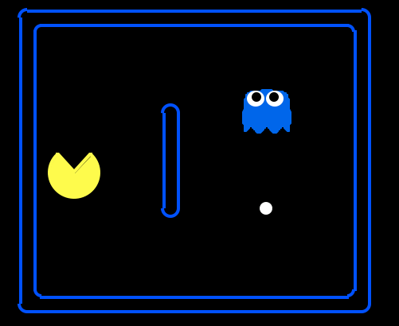
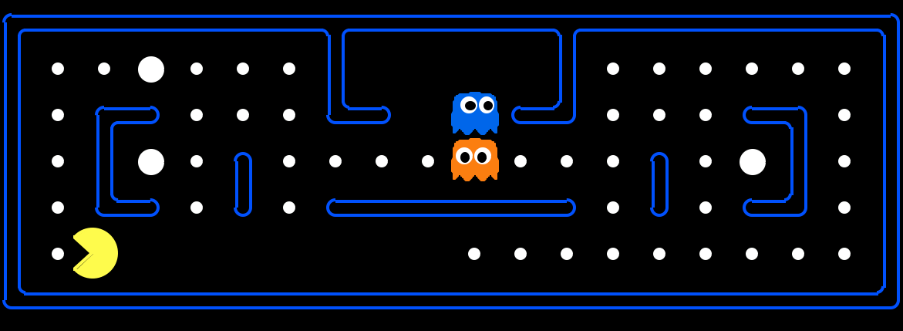
Modelo de RL em Mapas Médios
MediumClassic
MediumGrid
SmallClassic
Wins: 0/10
Wins: 0/10
Wins: 0/10

Slide 12
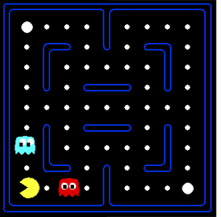

Problemas da representação de Mapas Médios
O aumento de estados é exponencial com o aumento do tamanho do mapa;
Cada estado capta a informação de todo o mapa, podendo existir informação desnecessária;
Muito difícil de ocorrer o mesmo estado mais que uma vez.
Notes:
Limitações:
- Muito difícil de ocorrer o mesmo estado mais que uma vez. Isto impossibilita o processo de treino. A atualização de cada estado raramente ocorre.
- Apesar de o pacman se encontrar na mesma posição e com um ambiente circundante semelhante, o estado é diferente.

Slide 13

Optimizações
Representar apenas a porção do mapa onde o pacman se encontra;
Representar um conjunto de característica que generalizem um estado. Por exemplo:
Distância ao pontos mais próximos;
Distância aos fantasmas mais próximos;
Número de pontos restantes;
Número de fantasmas restantes.

Slide 14

Conclusão
Notes:
-> RL
-Este problema encaixa-se neste paradigma, no entanto a representação dos estados não é a mais favorável à aprendizagem, especialmente quando as dimensões do mapa são maiores.
-É necessário uma quantidade de episódios de treino que possibilite ao agente passar pelos estados todos várias vezes.
-Com a representação atual é impossível isto acontecer.
-> PSO
-útil para problemas de otimização de funções real
-explorar os parâmetros adicionais (minstep, minfunc)
-aumentar o número de partículas e iterações máximas
-otimizar o número de episódios de treino

Slide 15
Reinforcement learning aplicado a agentes
Computação Natural
Luís Gomes (A78701), Joel Rodrigues (A79068) e Elisa Valente (A79093)
Universidade do Minho
Ano letivo 2018/2019

